Slide 1
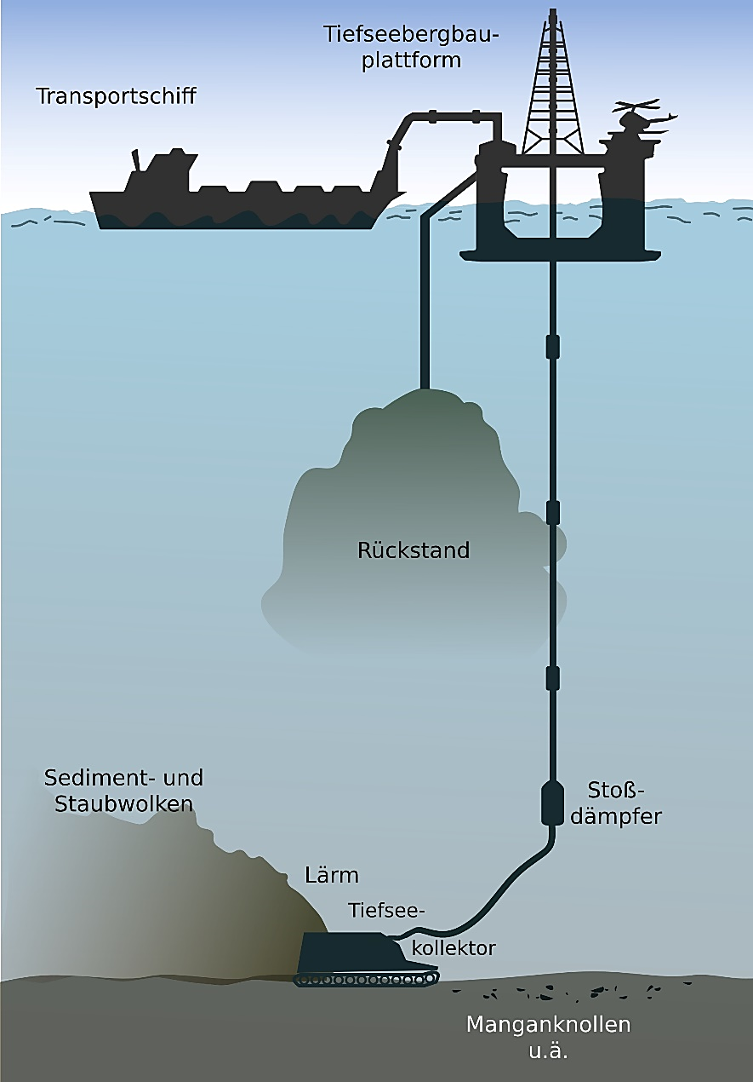
Bewertung des Tiefseebergbaus
Eine Lernaufgabe zur Bewertung des Tiefseebergbaus zur Gewinnung von metallischen Rohstoffen
Abb.1: Übersicht Tiefseebergbau; G.Mannaerts; CC BY-SA 4.0; via wikimedia commons
Notes:
Alternative: Titel 1

Slide 2
Bewertung des Tiefseebergbaus
Eine Lernaufgabe zur Bewertung des Tiefseebergbaus zur Gewinnung von metallischen Rohstoffen
Notes:
Alternative: Titel 2

Slide 3
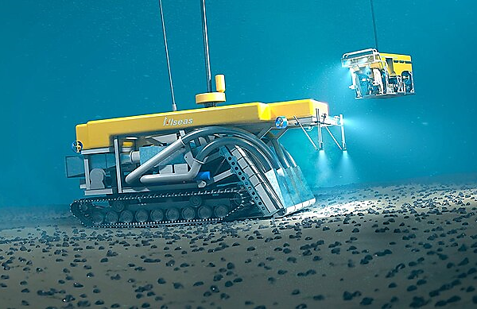
Abb.2: Unterwasserraupenfahrzeug ; Gringo; CC BY-SA 4.0; via wikimedia commons

Slide 4
1. Erarbeitungsphase
Aufgabe:
Bearbeiten Sie das Arbeitsblatt:
Leben und Ressourcen in der Tiefsee
Abb.3: Arbeitsblatt „Leben und Ressourcen in der Tiefsee“ ; Stephanie Ottow, Phillip Losse, Marco Weese, Daniel Grywatzki, Heidi Pätzold; CC BY-SA 4.0; Lernaufgabe „Bewertung des Tiefseebergbaus“ iMINT-Akademie

Slide 5
1. Positionierung
Positionslinie
analoge Variante
tweedback
digitale Variante
oder

Slide 6
1. Positionierung
Positionslinie
Aufgaben:
Nehmen Sie Stellung zu folgender Frage und positionieren Sie sich entsprechend.
Sollte der Tiefseebergbau zur Gewinnung von Metallen gefördert oder verboten werden?
Begründen Sie Ihre Antwort gegebenenfalls.
Raumteilung

Slide 7
2. Erarbeitungsphase
Vorbereitung der Diskussion
A
Aufgaben:
Bearbeiten Sie die Ihnen zugewiesenen Arbeitsblätter.
B
C
D
Moderation
Abb.4: Arbeitsblätter „Vorbereitung der Diskussion“; Stephanie Ottow, Phillip Losse, Marco Weese, Daniel Grywatzki, Heidi Pätzold; CC BY-SA 4.0; Lernaufgabe „Bewertung des Tiefseebergbaus“ iMINT-Akademie

Slide 8
Podiumsdiskussion
Aufgaben der Beobachtenden
Arbeitsblatt
analoge Variante
oder
eduPad
digitale Variante
Abb.5: Arbeitsblatt „Beobachtungsbogen“; Stephanie Ottow, Phillip Losse, Marco Weese, Daniel Grywatzki, Heidi Pätzold; CC BY-SA 4.0; Lernaufgabe „Bewertung des Tiefseebergbaus“ iMINT-Akademie

Slide 9
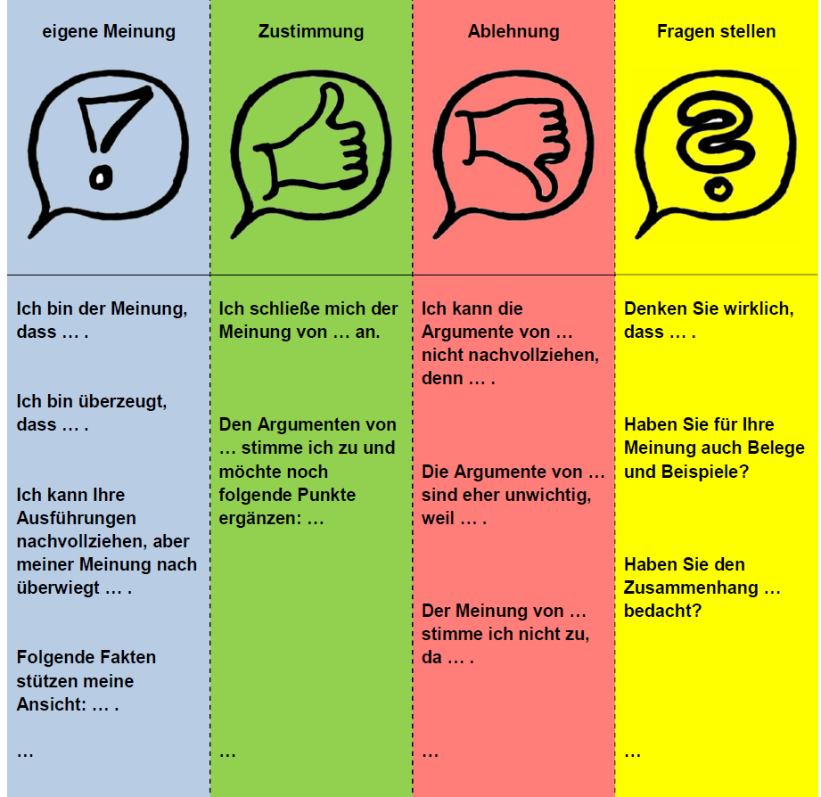
Podiumsdiskussion sprachliche Hilfen für die Diskussion
Abb.6: Vorlage Methodenfächer, Stephanie Ottow, CC-BY 4.0, Lernaufgabe „Bewertung des Tiefseebergbaus“ iMINT-Akademie

Slide 10
2. Positionierung
Positionslinie
analoge Variante
tweedback
digitale Variante
oder

Slide 11
2. Positionierung
Positionslinie
Aufgaben:
Nehmen Sie erneut Stellung zur Frage und positionieren Sie sich entsprechend.
Sollte der Tiefseebergbau zur Gewinnung von Metallen gefördert oder verboten werden?
Begründen Sie Ihre Positionierung. Hat sich Ihre Position verändert?
Raumteilung

Slide 12
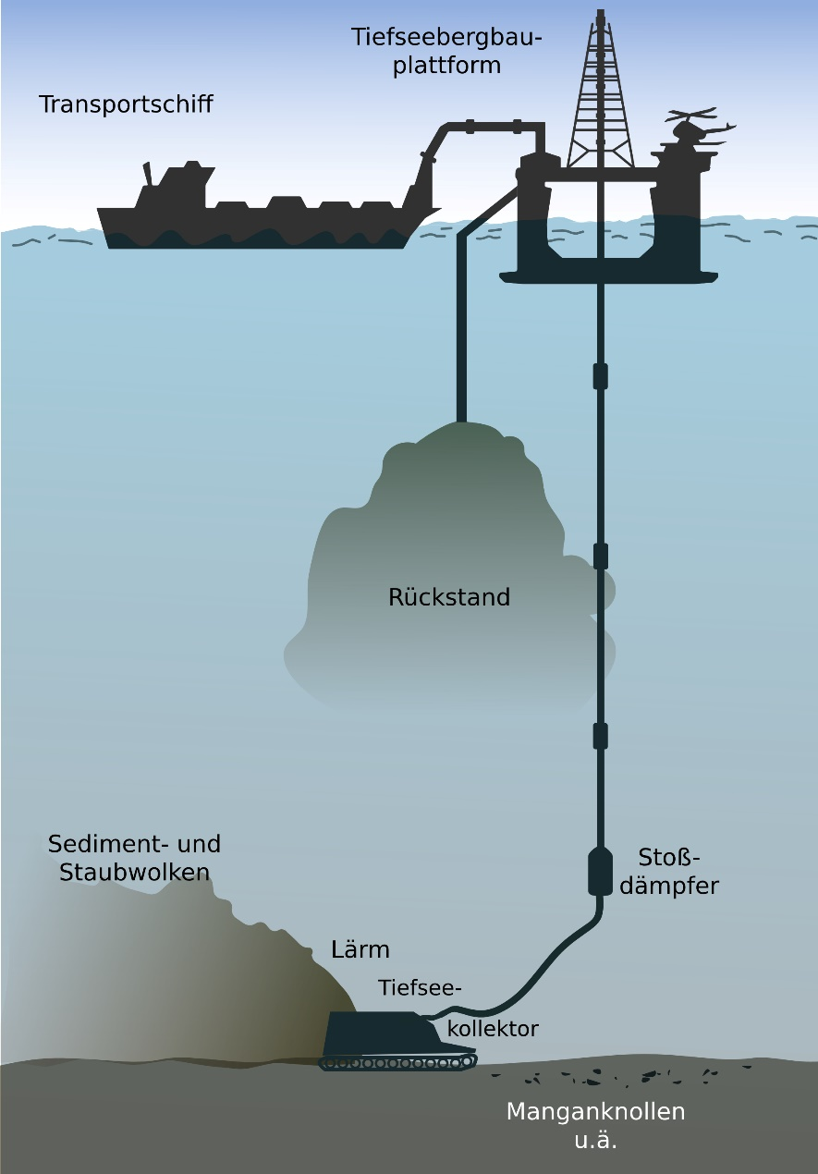
Abb.7: Übersicht Tiefseebergbau; G.Mannaerts; CC BY-SA 4.0; via wikimedia commons

